Slide 1
第5章 表的创建与管理
知识技能目标:
  1．熟练掌握数据表的创建、修改和删除
  2．熟练掌握表数据的插入、修改和删除
  3．学会数据的导入与导出

Slide 2
第5章 表的创建与管理
引导案例：
按照第2章的设计，在教务管理数据库中建立学生表、课程表、选课表、班级表、专业表、系部表和用户表，实现教务管理数据库的设计。本章就来介绍如何在教务管理数据库中建立这些表，在各表中输入数据，并对这些表和数据进行管理。

Slide 3
第5章 表的创建与管理
5.1 用SSMS创建表和管理表及表数据
5.2 用T-SQL语句创建管理表
5.3 用T-SQL语句管理表数据
5.4 数据导入与导出
小结

Slide 4
5.1 用SSMS创建表和管理表及表数据
5.1.1 创建表
表用以存储数据，是数据库中最重要的部分。用SQL Server
Management Studio创建表，方法如下：
1）打开SQL Server Management Studio。
2）在对象资源管理器中展开要建表的数据库，如“教务管理数据库
”。
3）在该数据库下“表”结点上单击右键，选择“新建表”，如图5.1所
示。
返回目录

Slide 5
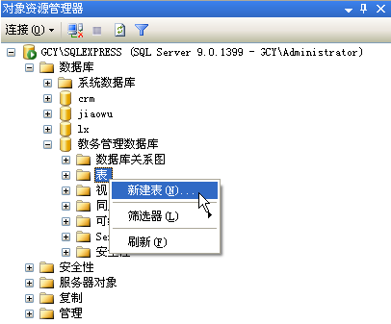
5.1 用SSMS创建表和管理表及表数据
5.1.1 创建表
图5.1 新建表
返回目录

Slide 6
5.1 用SSMS创建表和管理表及表数据
5.1.1 创建表
4）在如图5.2所示的窗口中定义表结构。即按照事先的设计逐
个定义表中的列（字段），确定各字段的名称（列名）、数据类型、
长度、是否允许为空等。如图5.2所示，定义的是“学生表”的结构。
返回目录

Slide 7
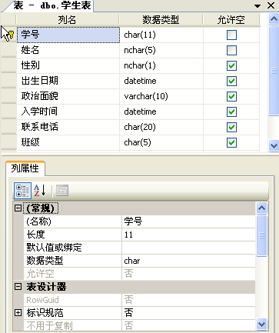
5.1 用SSMS创建表和管理表及表数据
5.1.1 创建表
图 5.2 定义表结构
返回目录

Slide 8
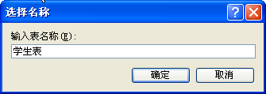
5.1 用SSMS创建表和管理表及表数据
5.1.1 创建表
5）完成表结构定义后，单击工具栏上的“保存”图标或选择菜单“
文件”下的“保存”项，保存新建的表。
6）在出现的“选择名称”对话框中输入表的名称，如“学生表”， 如
图5.3所示。单击“确定”按钮，完成表的创建。
图 5.3 输入表名称
返回目录

Slide 9
5.1 用SSMS创建表和管理表及表数据
5.1.1 创建表
需要说明：
1）表中的列名必须唯一，但同一列名可以在数据库中不同的
表中使用。
2）表名最大128个字符，要符合标识符命名规则。
3）每个表最多可包含1024列。
4）列的长度必须在8000字节内。
返回目录

Slide 10
5.1 用SSMS创建表和管理表及表数据
5.1.2 修改表结构
数据表建立后，如果需要，可以对表的结构进行修改。修改表结
构的操作有：
  增加新列
  对现有列的属性进行修改，包括对列名、数据类型、列长度、精度进行修改
  删除列
用SQL Server Management Studio可以非常直观地修改数据
表结构，方法如下：
1）打开SQL Server Management Studio。
2）在对象资源管理器中展开要修改的表所在的数据库，如“教务
管理数据库”。
返回目录

Slide 11
5.1 用SSMS创建表和管理表及表数据
5.1.2 修改表结构
3）展开“表”结点，在“学生表”上单击右键，选择“修改”，则进
入图5.2所示的窗口。
4）修改表结构。可以直接将光标移动到要修改的列上进行列名
、类型和长度的修改；若要增加新列，先选择新增列的位置，然后单
击鼠标右键，选择“插入列”命令，这时在该位置上方出现一个空行，
在这个空行中定义新列即可；选中要删除列，单击右键选择“删除列
”则可以把列删除。
5）修改完毕后单击“保存”按扭。
修改表结构，也可以在对象资源管理器中展开要修改的表，在列
上单击右键，选择“新建列” 可添加新列；在某列上单击右键，选择“
修改”则可以修改列；选择“删除”则直接把该列删除；选择“重命名”
返回目录

Slide 12
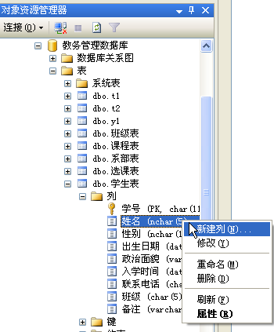
5.1 用SSMS创建表和管理表及表数据
5.1.2 修改表结构
可以修改列名。如图5.4所示。
返回目录

Slide 13
5.1 用SSMS创建表和管理表及表数据
5.1.3 删除表
当表不需要时可以将表删除。删除表后，该表的结构定义、约束
、数据以及和表相关的数据库对象，例如索引、触发器、授权都从数
据库中永久删除。
用SQL Server Management Studio删除表，方法如下：
1）打开SQL Server Management Studio。
2）在对象资源管理器中展开要删除的表所在的数据库，如“教务管
理数据库”。
3）展开“表”结点，在要删除的表上单击右键，选择“删除”，则出现
删除对象对话框，如图5.5所示。
返回目录

Slide 14
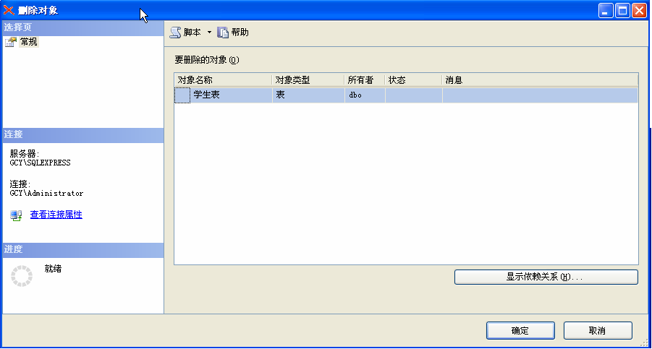
5.1 用SSMS创建表和管理表及表数据
5.1.3 删除表
图 5.5 删除表
返回目录

Slide 15
5.1 用SSMS创建表和管理表及表数据
5.1.3 删除表
4）在“删除对象”对话框中单击“确定”按钮。
返回目录

Slide 16
5.1 用SSMS创建表和管理表及表数据
5.1.4 插入、修改、删除表中数据
表用以存储数据，当表创建好后，就可以在表中输入数据。表中
数据经常需要更新，包括插入、修改和删除数据。例如学生选课，学
习结束后需要录入考试成绩；如果学生信息改变，需要更新现有记录
；如果学生退学了，则需要删除这个学生的信息。
用SQL Server Management Studio插入、修改、删除表数据，
方法如下：
1）打开SQL Server Management Studio。
2）在对象资源管理器中展开数据库，如“教务管理数据库”。
3）展开“表”节点，右键单击要操作的表，如“学生表”，选择“打开
表”命令，如图5.6所示。
返回目录

Slide 17
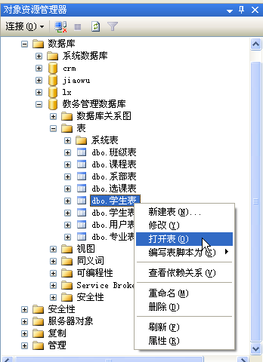
5.1 用SSMS创建表和管理表及表数据
5.1.4 插入、修改、删除表中数据
返回目录
图5. 6 打开表

Slide 18
5.1 用SSMS创建表和管理表及表数据
5.1.4 插入、修改、删除表中数据
4）单击“打开表”命令后出现如图5.7所示的窗口，在该窗口中可
以插入、修改和删除表中数据。
例如，可将光标移到一个新的空行上输入新的数据；也可将光标
移动到任意行的字段上，修改数据；还可将光标移动到任意行，选中该
行单击右键，选择“删除”，实现删除行操作。
SQL Serve 2005 提供数据的自动保存功能。
返回目录

Slide 19
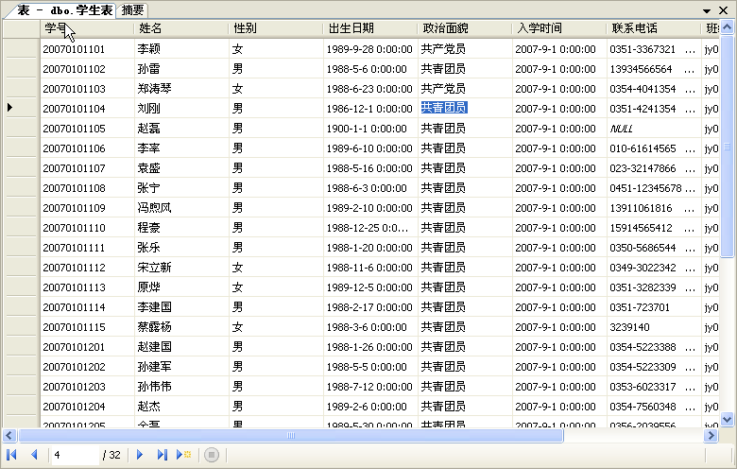
5.1 用SSMS创建表和管理表及表数据
5.1.4 插入、修改、删除表中数据
图 5.7表数据操作
返回目录

Slide 20
5.1 用SSMS创建表和管理表及表数据
5.1.4 插入、修改、删除表中数据
注意，在图5.7所示的窗口中，光标可以直接在窗口上移动，也可
以通过窗口左下角的记录移动按钮 移动，按钮
可实现将光标移动到第一条，前一条，后一条，最后一条，如果知道记
录所在的行，也可以直接输入数字，移动指定的记录行上。
返回目录

Slide 21
5.2 用T-SQL语句创建管理表
表的创建与管理，表中数据的操作，可以使用SQL Server
Management Studio实现，也可以用T-SQL语句实现。用T-SQL语
句实现的脚本程序保存好，以后可以多次执行，特别是可以在应用程
序开发中，在前台程序中运行T-SQL命令可以操纵后台数据库。
本章对表的操作一定要先打开指定的数据库“教务管理数据库”，可
以用两种方法打开，一种是直接在窗口中工具栏上
的数据库下拉列表中选择，另一种方法是使用命令：
USE教务管理数据库
GO
打开数据库，再执行本章所有例题的命令。
返回目录

Slide 22
5.2 用T-SQL语句创建管理表
5.2.1 创建表
用Ｔ-SQL语句创建表，需使用CREATE TABLE命令。
命令格式：
CREATE TABLE 表名
（列名 数据类型[（长度）] | 列名 AS 计算列表达式 [，…n] ）
【例5.1】 用T-SQL语句在教务管理数据库中创建学生表”。
【例5.2】用T-SQL语句在教务管理数据库中创建课程表。
【例5.3】用T-SQL语句在教务管理数据库中创建选课表。
返回目录

Slide 23
5.2 用T-SQL语句创建管理表
5.2.1 创建表
【例5.1 】用T-SQL 语句在教务管理数据库中创建学生表。
CREATE TABLE 学生表
( 学号 char(11),
姓名 nchar(5),
性别 nchar(1),
出生日期 datetime,
政治面貌 varchar(10),
入学时间 datetime,
联系电话 char(20),
班级 char(5),
备注 varchar(200), )
返回目录

Slide 24
5.2 用T-SQL语句创建管理表
5.2.1 创建表
【例5.2】用T-SQL 语句在教务管理数据库中创建课程表。
CREATE TABLE 课程表
( 课程号 char(6) ,
课程名 varchar(20),
学时 tinyint,
学分 tinyint,
课程类型 nchar(5),
课程性质 nchar(2),
考核方式 nchar(2),
学期 char(1),
备注 varchar(200) )
返回目录

Slide 25
5.2 用T-SQL语句创建管理表
5.2.1 创建表
【例5.3】用T-SQL 语句在教务管理数据库中创建选课表
CREATE TABLE选课表
(
学号char(11),
课程号char(6),
成绩numeric(5, 1)
)
返回目录

Slide 26
5.2 用T-SQL语句创建管理表
5.2.2 修改表
修改表包括向表中添加列、删除列和修改表中列的定义。使用T-
SQL语句修改表，需使用ALTER TABLE命令。
1.添加列
命令格式：
ALTER TABLE 表名
ADD 列名 数据类型[（长度）] [，…n]
【例5.4】用T-SQL 语句在学生表中添加新列电子邮箱，类型为字符
型，长度为20个字符，允许为空。
ALTER TABLE 学生表
ADD 电子邮箱char(20) NULL
返回目录

Slide 27
5.2 用T-SQL语句创建管理表
5.2.2 修改表
可以一次添加多列。如果表中已有数据，则新添加的列则只能是
允许为空，或者设置有默认值，或者要添加的列是标识列或时间戳列
，这是因为做添加列操作时，SQL Server 2005为表中的每个现有
数据行插入一个值，如果不允许为空，又没有默认值，则返回错误，
添加失败，如果允许为空，则将空值插入该列。
2.修改列属性
命令格式：
ALTER TABLE 表名
ALTER COLUMN 列名 数据类型[（长度）]
返回目录

Slide 28
5.2 用T-SQL语句创建管理表
5.2.2 修改表
【例5.5】修改学生表的列电子邮箱数据类型为可变长度的字符类型
，长度为22。
ALTER TABLE 学生表 ALTER COLUMN 电子邮箱 varchar(22)
3.删除列
命令格式：
ALTER TABLE 表名
DROP COLUMN 列名 [，…n]
【例5.6】删除学生表的电子邮箱列
ALTER TABLE 学生表 DROP COLUMN 电子邮箱
可以一次删除多列。
返回目录

Slide 29
5.2 用T-SQL语句创建管理表
5.2.3 表更名
如果需要可以重命名表名。需要用到系统存储过程SP_RENAME
，这个过程可以重命名任何数据库对象，例如表，视图，存储过程或
函数。
基本语法：
SP_RENAME 旧对象名，新对象名
【例5.7】将课程表更名为课程信息表。
SP_RENAME 课程表, 课程信息表
返回目录

Slide 30
5.2 用T-SQL语句创建管理表
5.2.4 删除表
使用T-SQL语句删除表，需使用DROP TABLE命令。
命令格式：
DROP TABLE 表名[，…n]
一次可以同时删除多个表。
【例5.8】将课程信息表删除
DROP TABLE 课程信息表
返回目录

Slide 31
5.3 用T_SQL语句管理表数据
5.3.1 插入数据
在SQL Server 中插入数据只能一行一行插入，不能同时插入多
行。
使用T-SQL语句向表中插入数据，需使用INSERT命令。
命令格式：
INSERT [INTO] 表名 [(列名，…)] VALUES(值，…)
说明：(列名，…)是可选项，如果插入的数据是部分列，或插入列
与表定义的顺序不一致时，可以选择它。如果不选择这项，表示要插
入的数据包含所有列。VALUES中的值也可以是可计算出值的表达式
。
返回目录

Slide 32
5.3 用T_SQL语句管理表数据
5.3.1 插入数据
向表中插入行时要注意：
  数据值的数量和顺序必须与字段名列表中的数量和顺序一样。
  值的数据类型必须与表的列中的数据类型匹配，否则插入失败。
  值如果是采用默认值写DEFAULT，如果是空值写NULL。
  不需要包含带有IDENTITY属性的列。
  插入数据类型如果是字符型、日期型必须要用单引号引住，日期型注意输入格式，中文版SQL Server是‘yyyy-mm-dd’。如果插入数据是数值型，则不必用引号。
返回目录

Slide 33
5.3 用T_SQL语句管理表数据
5.3.1 插入数据
【例5.9】 向学生表插入一行数据。
【例5.10】用向学生表插入一行数据，目前只知道该学生学号，姓名。
【例5.11】将学生表的女生单独保存到一个女生表
返回目录

Slide 34
5.3 用T_SQL语句管理表数据
5.3.1 插入数据
【例5.9】向学生表插入一行数据。
INSERT INTO 学生表
VALUES(‘20080101001’,‘李海强’,‘男’,‘1988-08-05’, '共青团员',
’2008-09-01','0351-47020108','jy081',NULL)
不写字段列表，表示所有字段值都要书写。这个例题可以用下面方式实现
INSERT INTO 学生表(学号,姓名,性别,出生日期,政治面貌,入学时间,
联系电话,班级,备注) VALUES('20080101001','李海强','男','1988-08-
05','共青团员','2008-09-01','0351-47020108','jy081',NULL)
如果改变字段顺序，值的顺序也应作相应改变。
INSERT INTO 学生表(学号,性别,姓名,出生日期,政治面貌,入学时间,联系
电话,班级,备注)VALUES('20080101001','男','李海强','1988-08-05',‘
共青团员','2008-09-01','0351-47020108','jy081',NULL)
返回目录

Slide 35
5.3 用T_SQL语句管理表数据
5.3.1 插入数据
【例5.10】向学生表插入一行数据目前只知道该学生学号，姓名。
INSERT INTO 学生表(学号,姓名) VALUES(‘20080101003’,‘李
海')
插入部分数据，不允许为空的列是必须插入的。当不允许为空的列没
有指定插入数据时，将返回错误。不指定插入的列一定是允许为空的列或
有默认值的列。
插入命令也可以实现将一个表中的数据插入到另一个表中。
返回目录

Slide 36
5.3 用T_SQL语句管理表数据
5.3.1 插入数据
【例5.11】将学生表中的女生单独保存到一个女生表。
INSERT INTO 女生表
SELECT * FROM 学生表 WHERE 性别='女'
插入操作的表必须事先创建好，本例先创建学生表结构完全相同的女
生表，再执行此语句完成插入操作。SELECT子句的选择列表必须与
INSERT语句中的字段列表匹配，如果没有指定字段列表，则选择列表必
须与正在其中执行插入操作的表的列相匹配。
返回目录

Slide 37
5.3 用T_SQL语句管理表数据
5.3.2 修改数据
使用T-SQL语句修改表中数据，需使用UPDATE命令。
命令格式
UPDATE 表名
SET 列名 = 表达式[,...n]
[WHERE <条件>]
说明：可以一次更新多个字段。有条件子句，只更新满足条件的行，否则所有行都被更新。
【例5.12】将选课表中所有学生成绩均提高5分
【例5.13】将课程表中数据库技术课程的学时改为96学时，学分改为3学分
返回目录

Slide 38
5.3 用T_SQL语句管理表数据
5.3.2 修改数据
【例5.12】将选课表中所有学生成绩均提高5分。
UPDATE 选课表 SET 成绩=成绩+5
【例5.13】将课程表中数据库技术课程的学时改为96学时，学分改为3学分。
UPDATE 课程表 SET 学时=96, 学分=3
WHERE 课程名='数据库技术'
返回目录

Slide 39
5.3 用T_SQL语句管理表数据
5.3.3 删除数据
使用T-SQL语句删除表中数据，需使用DELETE命令。
命令格式：
DELETE [FROM] 表名 [WHERE <条件>]
说明：有条件子句，只删除表中满足条件的行，否则表中所有行都被删除。
【例5.14】删除课程表中c程序设计课程信息。
【例5.15】删除学生表中性别为男的学生。
【例5.16】删除学生表中所有学生信息。
返回目录

Slide 40
5.3 用T_SQL语句管理表数据
5.3.3 删除数据
【例5.14】删除课程表中c程序设计课程信息。
DELETE FROM 课程表 WHERE 课程名='c程序设计'
命令执行后删除一行数据。
【例5.15】删除学生表中性别为男的学生。
DELETE FROM 学生表 WHERE 性别='男'
命令执行后删除多行数据。
返回目录

Slide 41
5.3 用T_SQL语句管理表数据
5.3.3 删除数据
【例5.16】删除学生表中所有学生信息。
DELETE FROM 学生表
命令执行后所有学生信息被删除。
删除所有记录也可以使用下面语句：
TRUNCATE TABLE 表名
使用该语句可实现快速删除。因为TRUNCATE TABLE语句不记录日志，只记录整个数据页的释放操作，而DELETE语句对每一行修改都记录日志，所以TRUNCATE TABLE语句比没有指定条件的DELETE语句执行得快 。
返回目录

Slide 42
5.4 数据导入与导出
5.4.1 数据导入与导出的意义
数据导入导出是数据库系统与外部进行数据交换的操
作。在实际应用中，用户使用的可能是不同的数据库平台
，这就需要各个数据库平台之间的数据能相互交流，如
ORACLE 、Microsoft Access、Microsoft Excel 等。
SQL Server 2005提供了数据导出和导入功能，用以实现
不同数据库平台间的数据交换。通过数据导入导出，可以
把SQL Server数据表中的数据通过导出转换为其他数据
库系统可以使用的数据，也可以从这些系统中通过导入转
换数据到 SQL Server 数据表。
返回目录

Slide 43
5.4 数据导入与导出
5.4.1 数据导入与导出的意义
SQL Server提供了一组用于完成大容量导出和导入操作的通用工具和命令。其中数据转换服务（DTS）是一个功能非常强大的组件，DTS导入导出向导提供了把数据从一个数据源转换到另一个目的地的最简单的方法。
下面介绍如何利用DTS导入导出向导来实现数据导入导出。
返回目录

Slide 44
5.4 数据导入与导出
5.4.2 SQL Server数据库表数据导出
【例5.17】将教务管理系统中的学生表、课程表和选课表导出到Microsoft Excel中。
具体操作如下：
1）在 SQL Server Management Studio 界面中，右键单击教务管理系统数据库，在弹出的菜单中选择“任务”，从级联菜单中选择“导出数据”，如图5.8所示。
返回目录

Slide 45
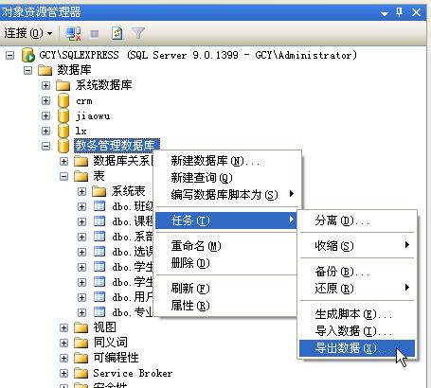
5.4 数据导入与导出
5.4.2 SQL Server数据库表数据导出
图 5.8 选择导出数据
返回目录

Slide 46
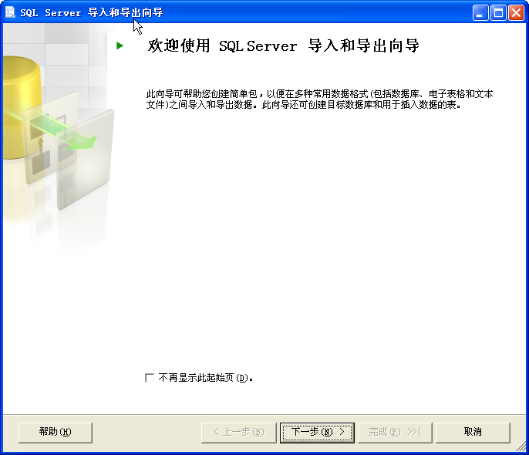
5.4 数据导入与导出
5.4.2 SQL Server数据库表数据导出
图 5. 9 导入和导出向导欢迎界面
返回目录

Slide 47
5.4 数据导入与导出
5.4.2 SQL Server数据库表数据导出
2）在随后出现的如图5.9所示的导入导出向导欢迎界面，单击 “下一步” 按钮，出现如 图5.10所示的对话框。
3）在图5.10所示对话框中，从数据源下拉列表中选择驱动程序 “Microsoft OLE DB Provider for SQL Server”；选择数据库服务器名称，默认为当前数据库服务器名称，选择身份验证方式，在数据库下拉列表中选择数据库为要导出数据的数据库“教务管理数据库”。
返回目录

Slide 48
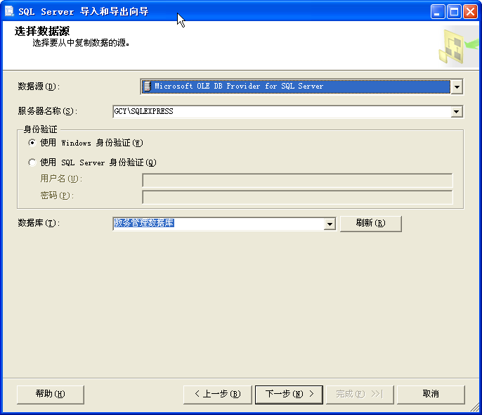
5.4 数据导入与导出
5.4.2 SQL Server数据库表数据导出
图 5. 10 选择数据源对话框
返回目录

Slide 49
5.4 数据导入与导出
5.4.2 SQL Server数据库表数据导出
4）单击“下一步”按钮，出现如图5.11所示的“选择目标”对话框，从目标下拉列表中选择目标的驱动程序Microsoft Excel，在Excel连接设置中选择文件路径和文件名（如果文件不存在，可设置一个文件名）以及Excel版本，如果导出的文件中希望不仅有数据还有列名，则应选中“首行包含列名称”复选框。
5）单击“下一步”按钮，出现如图5.12所示“指定表复制或查询”对话框，选择“复制一个或多个表或视图的数据”。
返回目录

Slide 50
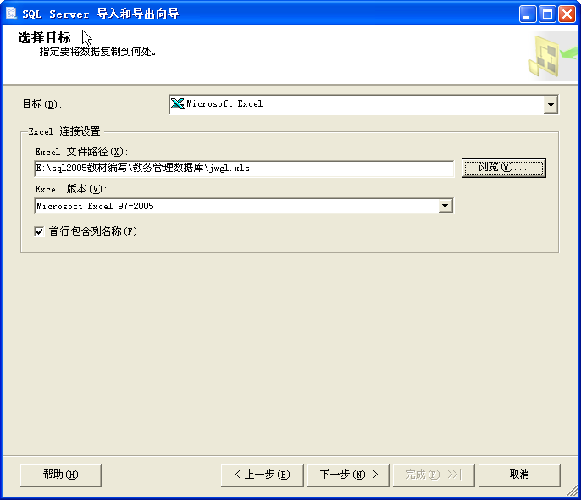
5.4 数据导入与导出
5.4.2 SQL Server数据库表数据导出
图 5.11 选择目标界面
返回目录

Slide 51
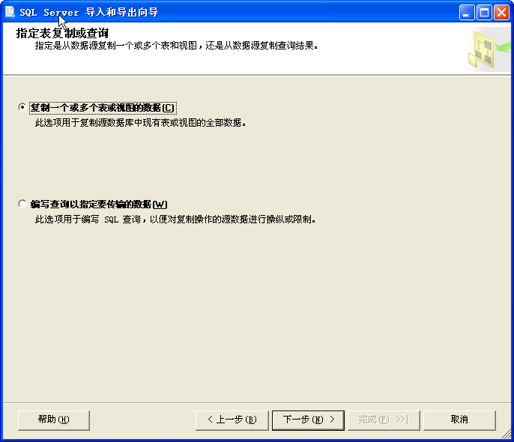
5.4 数据导入与导出
5.4.2 SQL Server数据库表数据导出
图 5. 12 指定表复制或查询界面
返回目录

Slide 52
5.4 数据导入与导出
5.4.2 SQL Server数据库表数据导出
6）单击“下一步”,出现如图5.13所示的“选择源表和源视图”页面，选择要导出数据的表“学生表”、“课程表”、“选课表”，目标栏自动出现同名表，单击可以修改目标的名称，单击“编辑”按钮，出现“列映射”对话框，如图5.14所示。选择默认值“创建目标表”（如果Excel表已存在，默认值为“向目标中追加行” ），映射没问题后，单击“确定”按钮，返回到图5.13所示界面。
返回目录

Slide 53
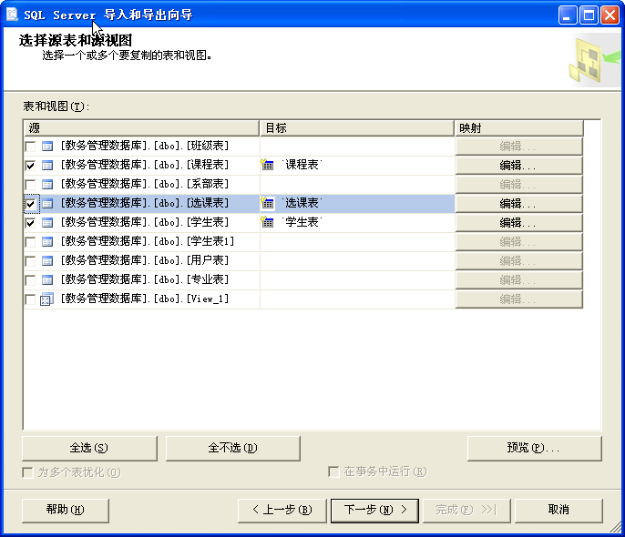
5.4 数据导入与导出
5.4.2 SQL Server数据库表数据导出
图 5. 13 选择源表和源视图界面
返回目录

Slide 54
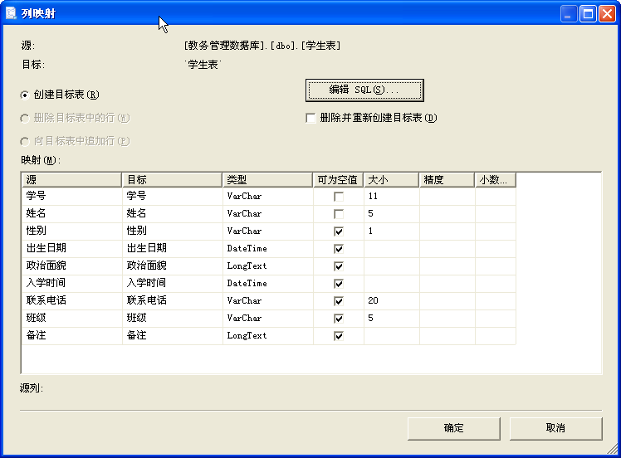
5.4 数据导入与导出
5.4.2 SQL Server数据库表数据导出
图 5. 14 列映射对话框
返回目录

Slide 55
5.4 数据导入与导出
5.4.2 SQL Server数据库表数据导出
7）单击“下一步”按钮，出现“保存并执行包”界面，如图5.15所示。选中“立即执行”复选框，单击“下一步”按钮，出现 “完成该向导”界面，单击“完成”按钮，执行导出任务。执行完毕，出现“执行成功”界面，单击“关闭”按钮，导出任务完成。
图5.16是导出的Excel文件，文件中有三个表单，分别是学生表、课程表、选课表。
返回目录

Slide 56
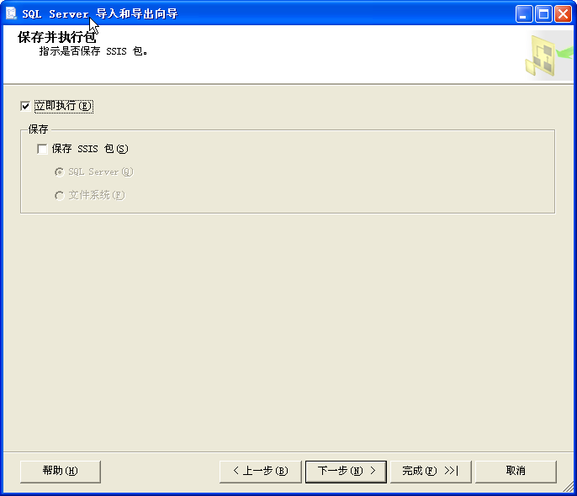
5.4 数据导入与导出
5.4.2 SQL Server数据库表数据导出
图 5. 15 保存并执行包对话框
返回目录

Slide 57
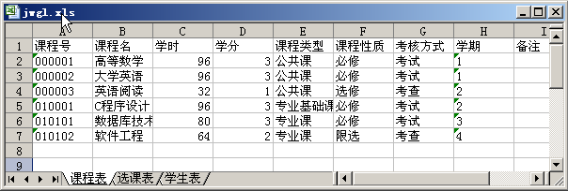
5.4 数据导入与导出
5.4.2 SQL Server数据库表数据导出
图 5. 16 导出的Excel表
返回目录

Slide 58
5.4 数据导入与导出
5.4.3 导入数据到SQL Server 表中
【例5.18】有一个Microsoft Access创建的数据库，如图5.17所示，将它导入到SQL中名为“jiaowu”数据库中。
返回目录

Slide 59
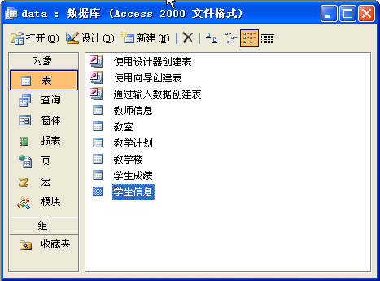
5.4 数据导入与导出
5.4.3 导入数据到SQL Server 表中
图 5.17 Access数据库data.mdb
返回目录

Slide 60
5.4 数据导入与导出
5.4.3 导入数据到SQL Server 表中
具体操作如下：
1）在 SQL Server Management Studio 界面中，右键单击 “jiaowu” 数据库，在弹出的菜单中选择“任务”，从级联菜单中选择“导入数据”，随后出现如图5.9所示的导入导出向导欢迎界面。
2）单击“下一步”按钮，出现如图5.18所示的对话框，从数据源下拉列表中选择驱动程序“Microsoft Access”，选择文件名，可以通过“浏览”按钮选择已存在的Microsoft Access数据库，本例名为data.mdb。
返回目录

Slide 61
5.4 数据导入与导出
5.4.3 导入数据到SQL Server 表中
3）单击“下一步”按钮，选择目标为“Microsoft OLE DB Provider for SQL Server”， 如图5.19所示，选择数据库服务器名称，默认为当前数据库服务器名称，选择身份验证方式，在数据库下拉列表中选择数据库为要导入数据的数据库“jiaowu”。
返回目录

Slide 62
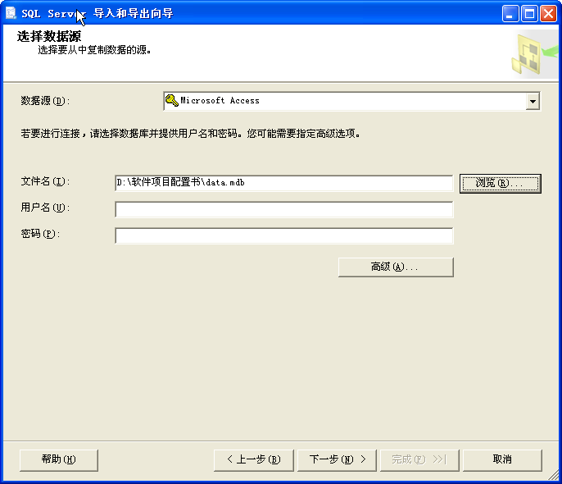
5.4 数据导入与导出
5.4.3 导入数据到SQL Server 表中
图 5. 18 选择数据源
返回目录

Slide 63
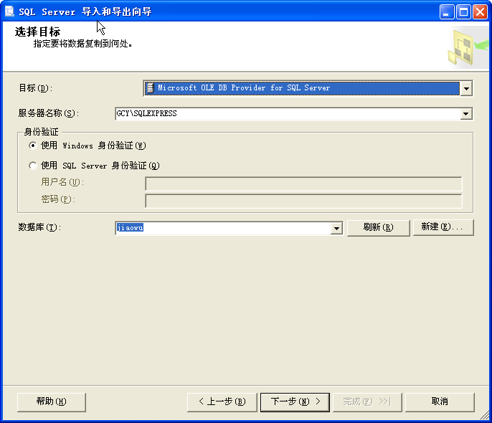
5.4 数据导入与导出
5.4.3 导入数据到SQL Server 表中
图 5. 19选择目标数据库
返回目录

Slide 64
5.4 数据导入与导出
5.4.3 导入数据到SQL Server 表中
4）单击“下一步”按钮，出现如图5.20所示“指定表复制或查询”对话框，选择“复制一个或多个表或视图的数据”。
5）单击“下一步”出现如图5.21所示的“选择源表和源视图”页面，选择要导入的数据表，目标栏自动出现同名表。单击 “编辑” 按钮，可出现“列映射”对话框，映射没问题后，单击“确定”按钮，返回到图5.21所示界面。
返回目录

Slide 65
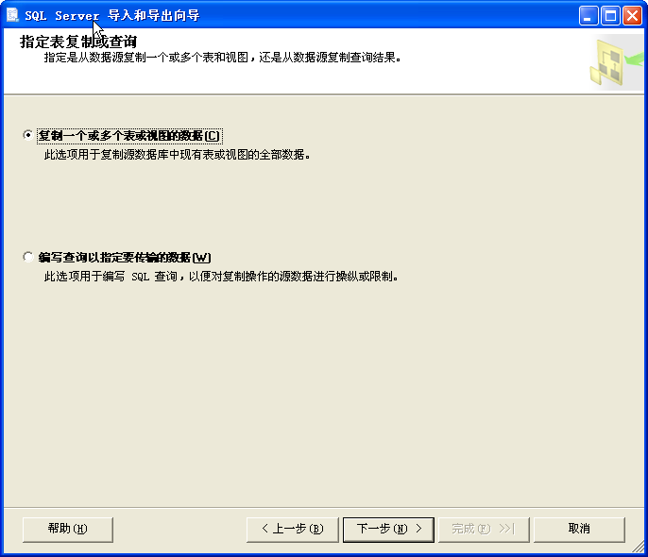
5.4 数据导入与导出
5.4.3 导入数据到SQL Server 表中
图 5. 20指定表复制或查询
返回目录

Slide 66
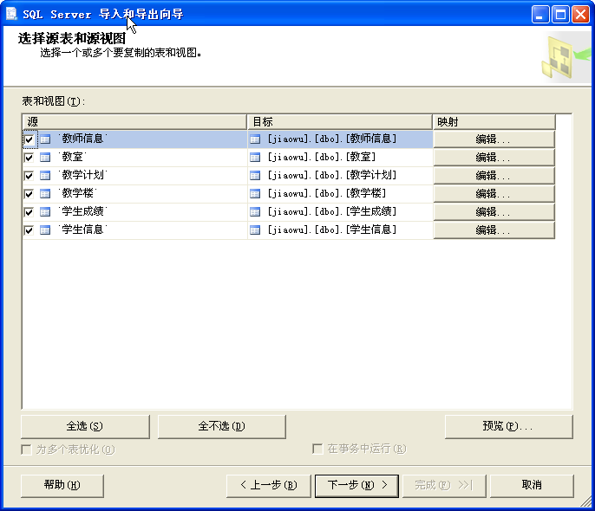
5.4 数据导入与导出
5.4.3 导入数据到SQL Server 表中
图 5. 21选择源表和源视图
返回目录

Slide 67
5.4 数据导入与导出
5.4.3 导入数据到SQL Server 表中
6）单击“下一步”按钮，出现“保存并执行包”界面，选中“立即执行”复选框，单击“下一步”按钮，出现“完成该向导”界面，单击“完成”按钮，执行导入任务。执行完毕，出现“执行成功”界面，单击“关闭”按钮，导入任务完成。
导入数据后的“jiaowu”数据库如图5.22所示。
返回目录

Slide 68
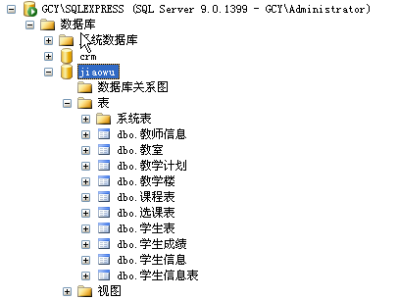
5.4 数据导入与导出
5.4.3 导入数据到SQL Server 表中
图 5.22 导入SQL后的数据库jiaowu
返回目录

Slide 69
小结
本章主要讲述了对数据表的操作，包括表的创建、修改、删除和重命名，以及表中数据的添加、修改和删除。通过本章的学习，读者应能熟练掌握利用SQL Server Management Studio对象资源管理器管理表，并能掌握表5-1所列的T-SQL命令，利用这些语句建立并管理自己的数据表。
本章还介绍了在实际应用中用以实现不同数据库平台间数据交换的技术，即数据导出和导入功能，读者应学会数据导出和导入来实现数据在不同文件之间的移动。此处难点在对数据源、目标和驱动程序的理解
返回目录

